Slide 1
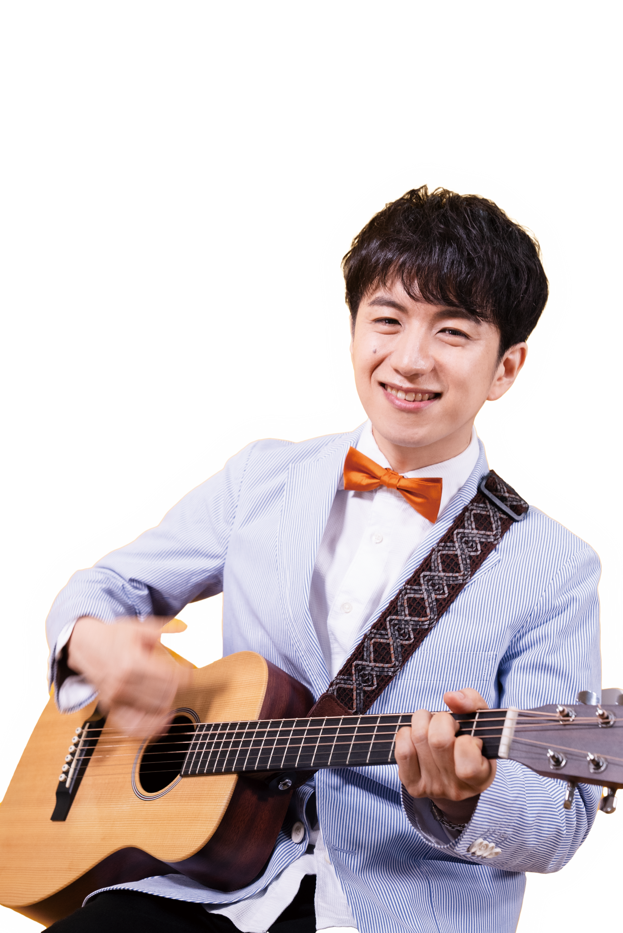


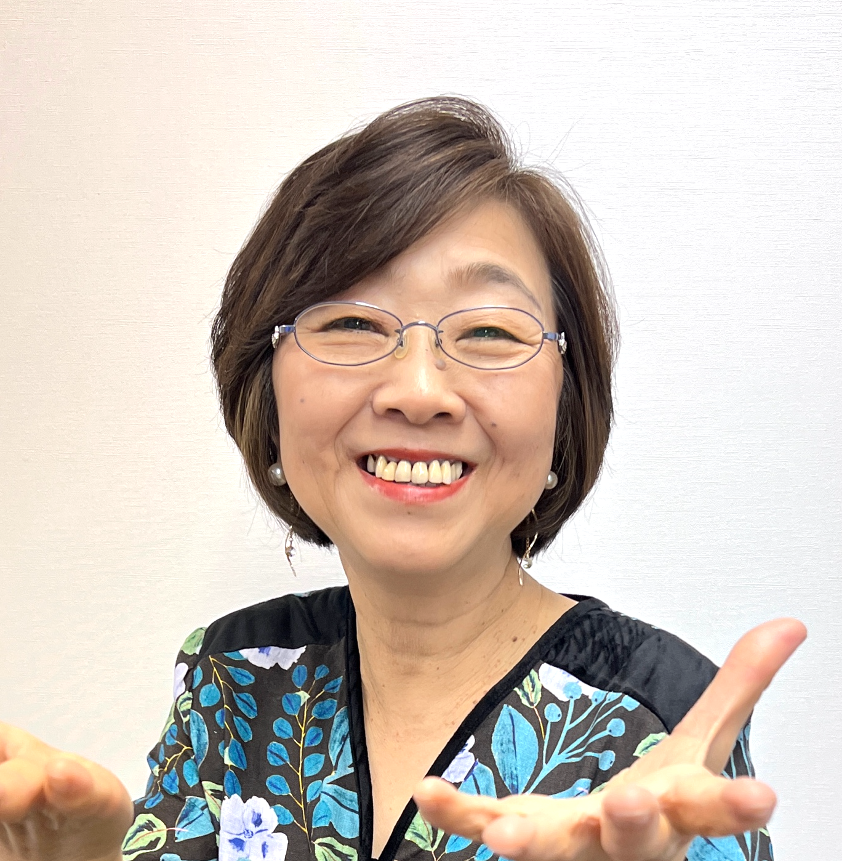


今月のスペシャルゲストは
ラブリーチャーミー（コリスライブ）
開催日時
2024年 2月28日(水)
午後2時～午後3時

